Slide 1
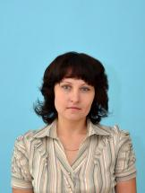
Министерство образования РМ Портфолио Долговой Татьяны Васильевны, воспитателя МАДОУ «Детский сад №82 комбинированного вида», г.о. Саранск
Дата рождения: 16.08.1981 г.
Профессиональное образование: высшее, 2003г, МГПИ им.М. Е.Евсевьева по специальности «Олигофренопедагогика», с дополнительной специальностью«Психология», квалификация «Олигофренопедагог, педагог – психолог»
Профессиональная переподготовка: 30.12.2016г, ГБОУ ДПО (ПК) С «Мордовский республиканский институт образования» по программе «Педагогика и методика дошкольного образования».
Стаж педагогической работы (по специальности): 13 лет
Общий трудовой стаж: 19лет
Квалификационная категория: высшая кв.категория
Дата последней аттестации: 25.11.2016г.
Занимаемая должность: воспитатель

Slide 2
Наличие собственного инновационного педагогического опыта
Долговой Татьяны Васильевны
Воспитателя МАДОУ «Детский сад №82 комбинированного вида»
«Развитие коммуникативных способностей детей дошкольного возраста при приобщении к истокам национальной культуры через художественное творчество»
https://ds82sar.schoolrm.ru/sveden/employees/11216/182821/

Slide 4
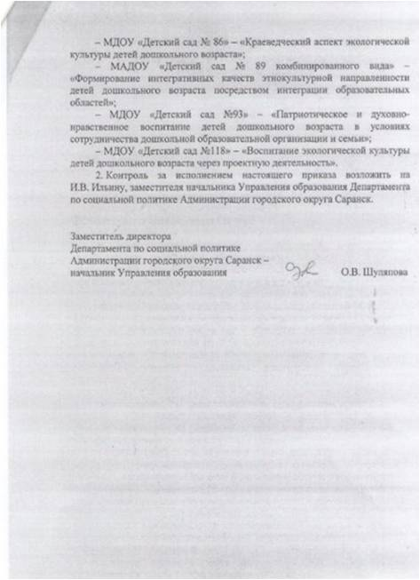
1.Участие в инновационной деятельности

Slide 5
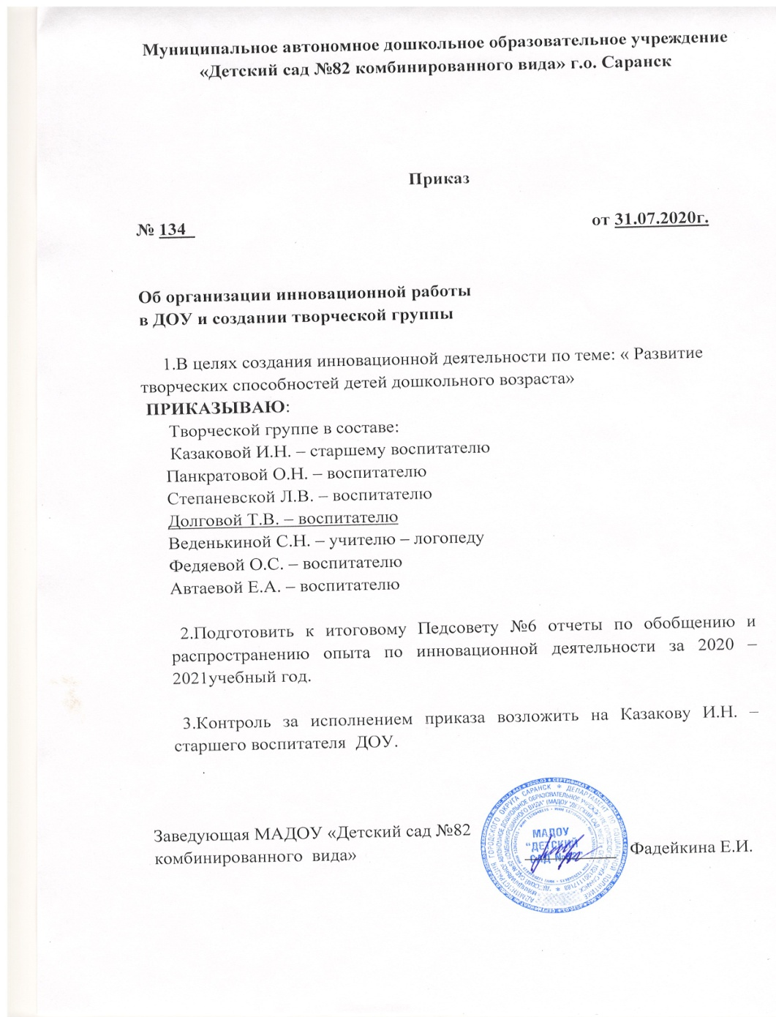

Slide 6
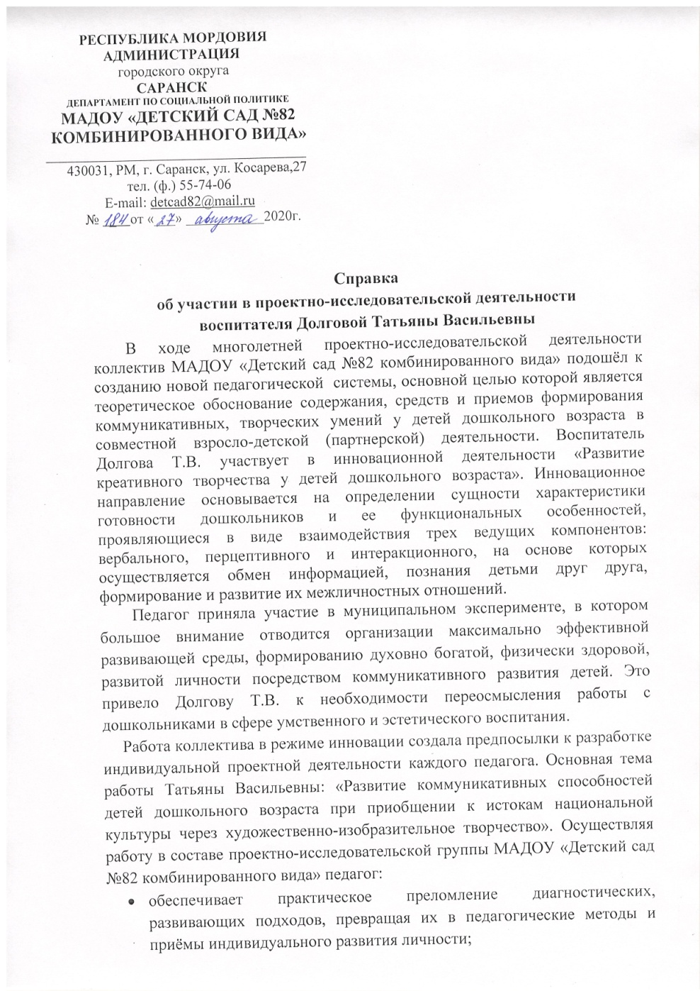
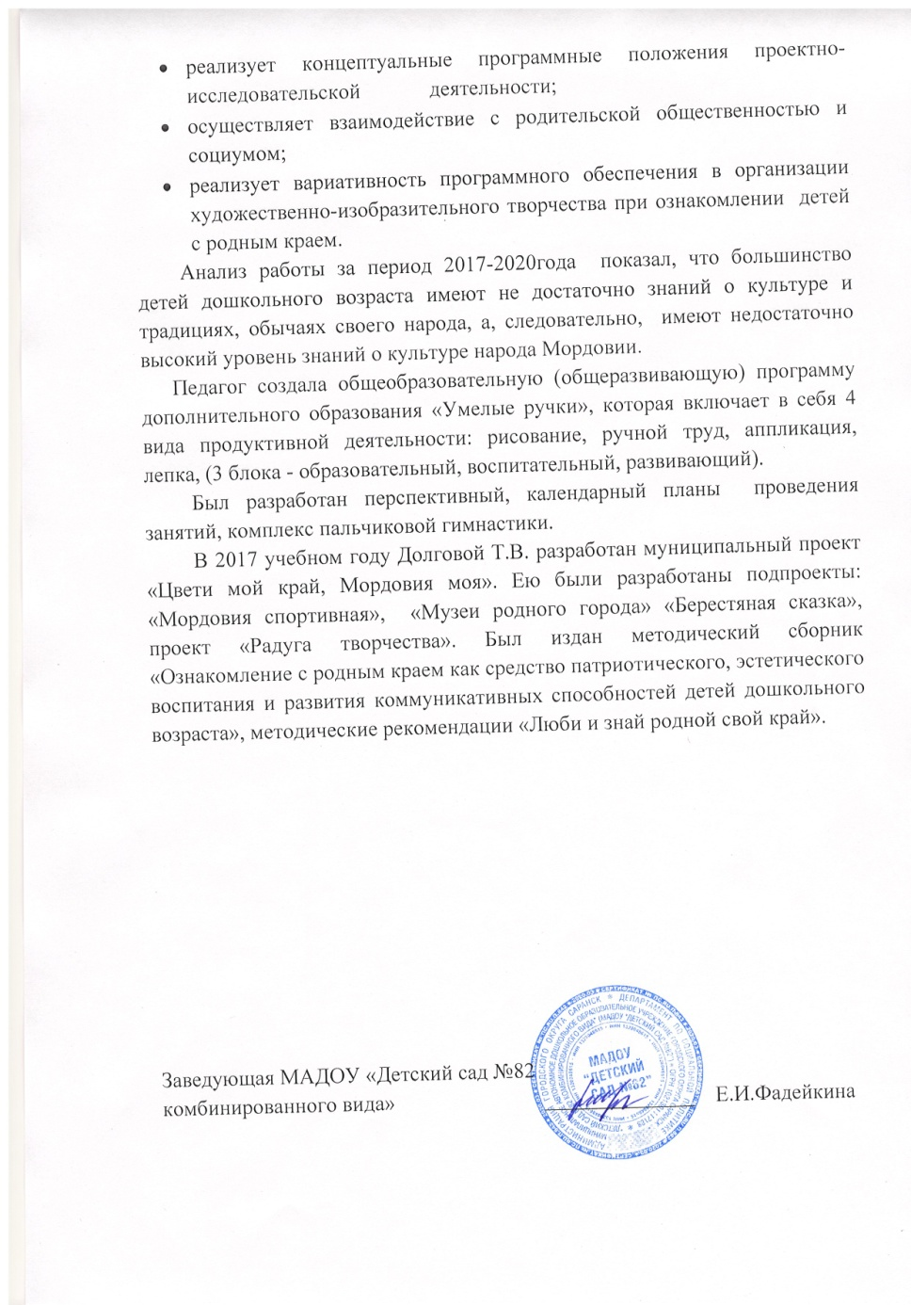

Slide 7
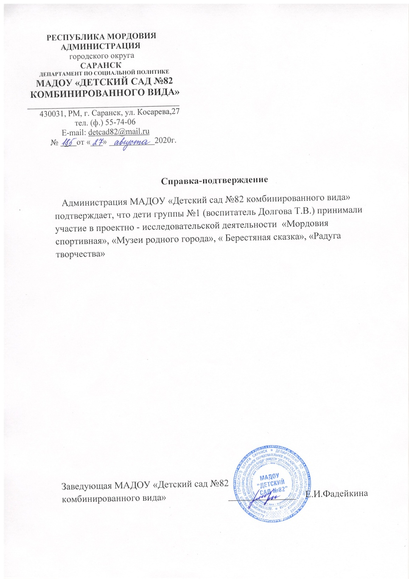
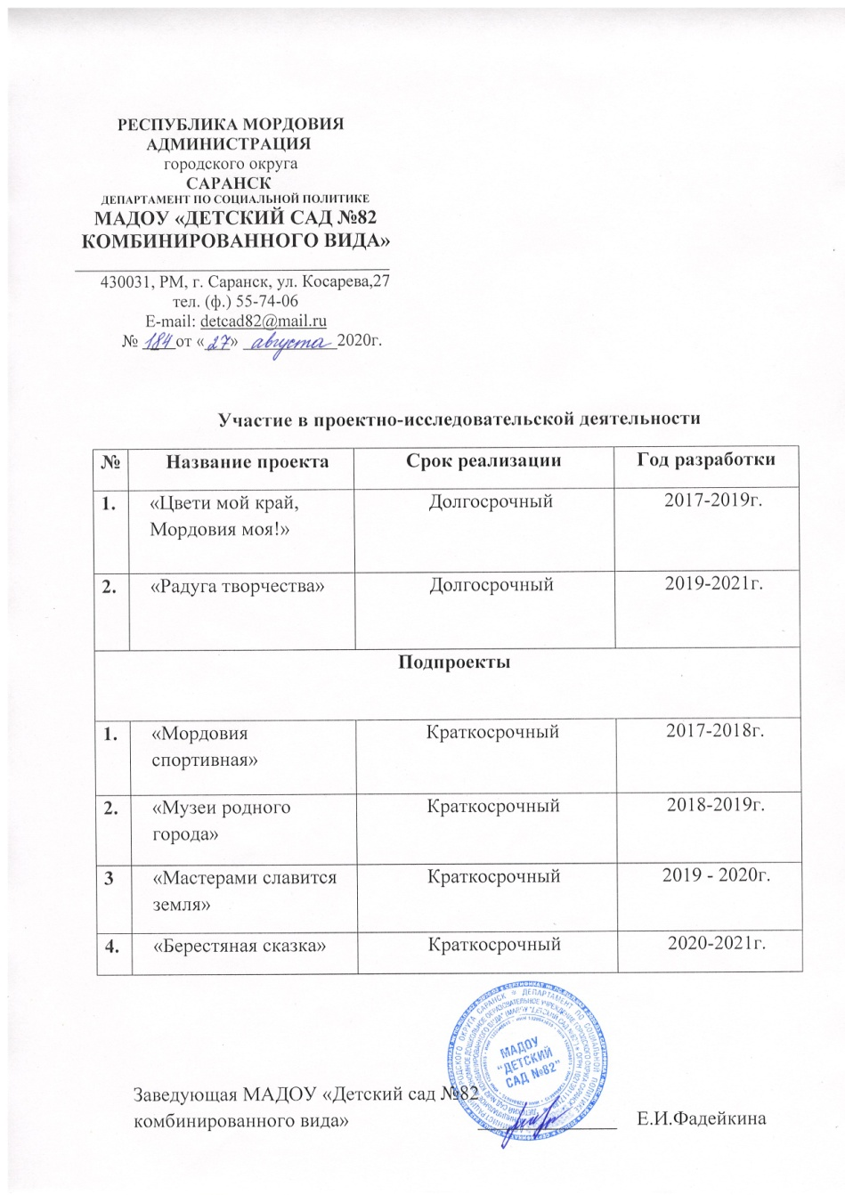

Slide 8
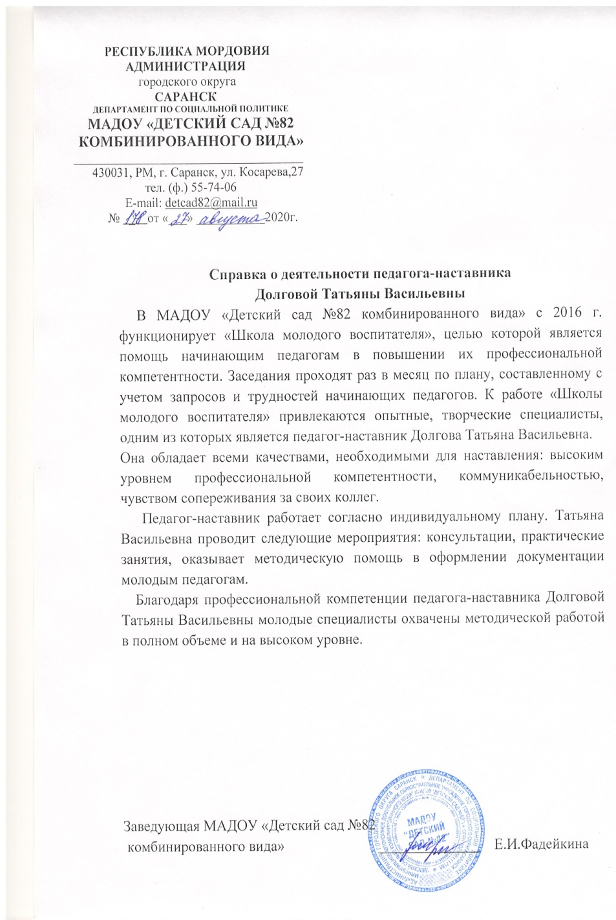
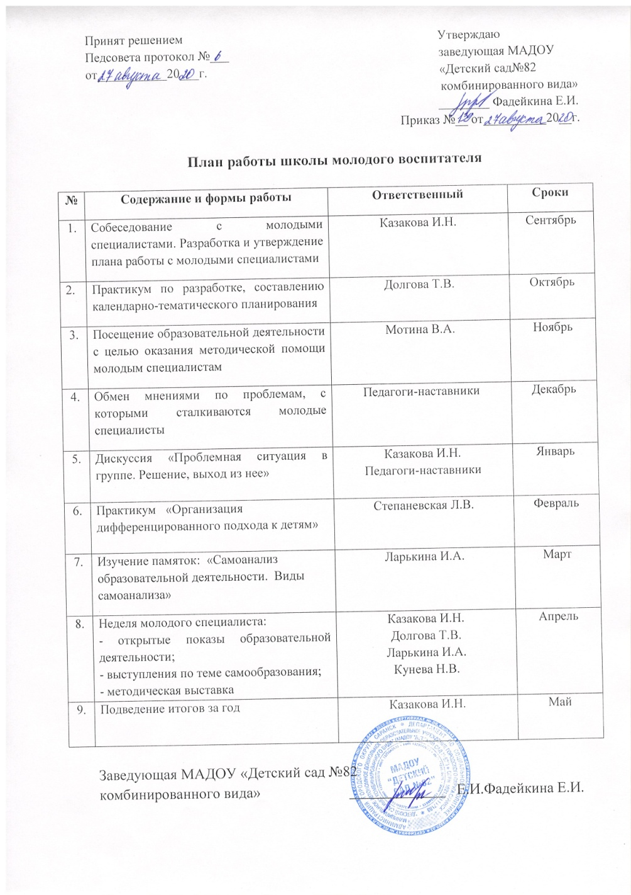
2.Наставничество

Slide 9
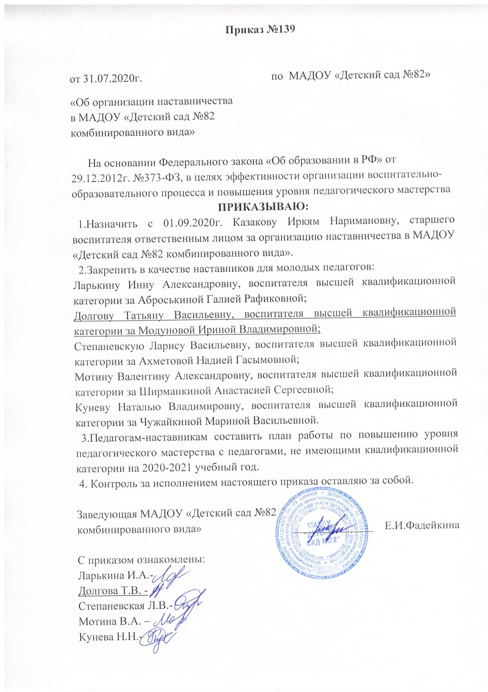
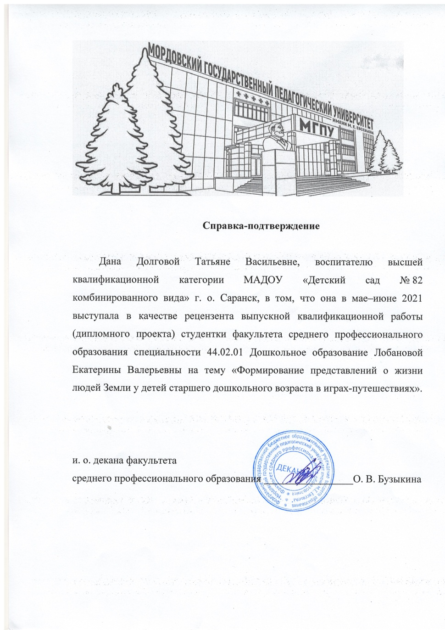

Slide 10
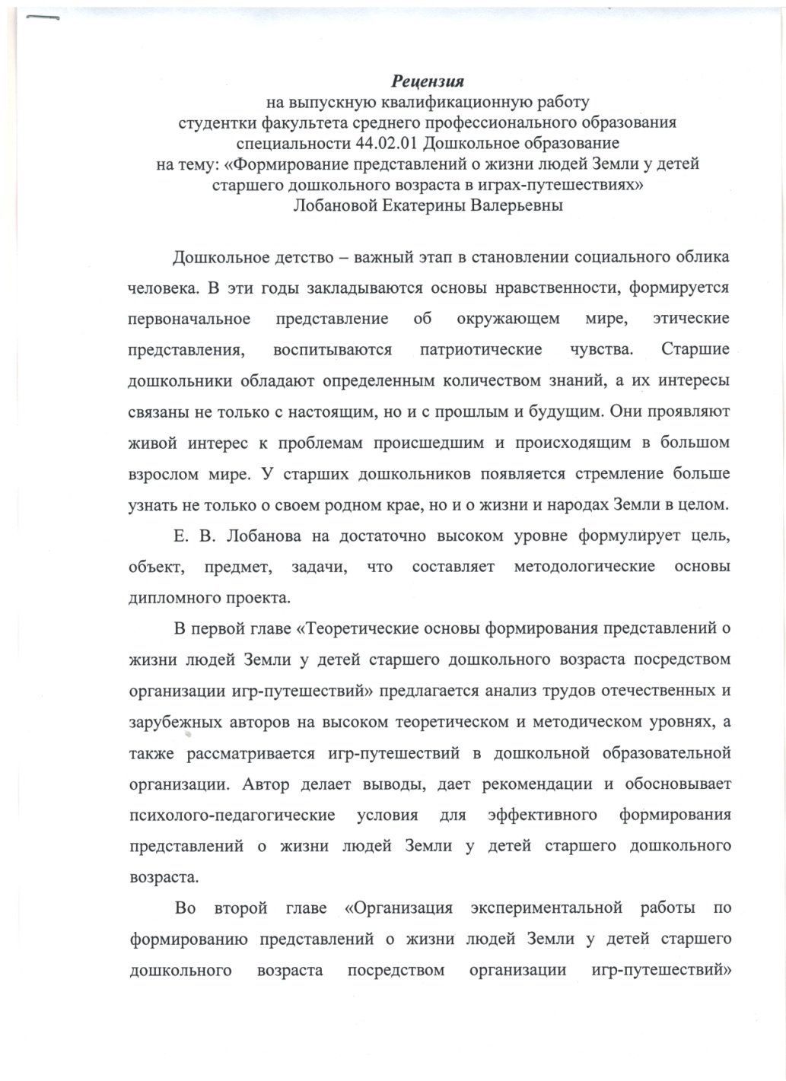
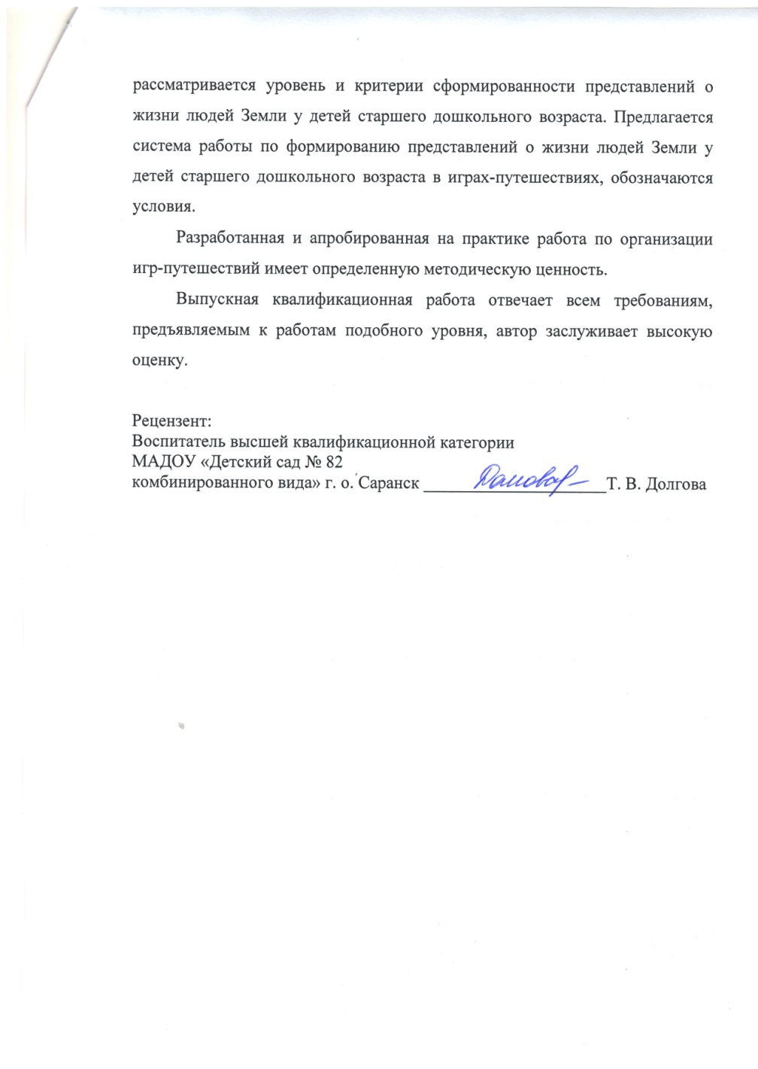

Slide 11
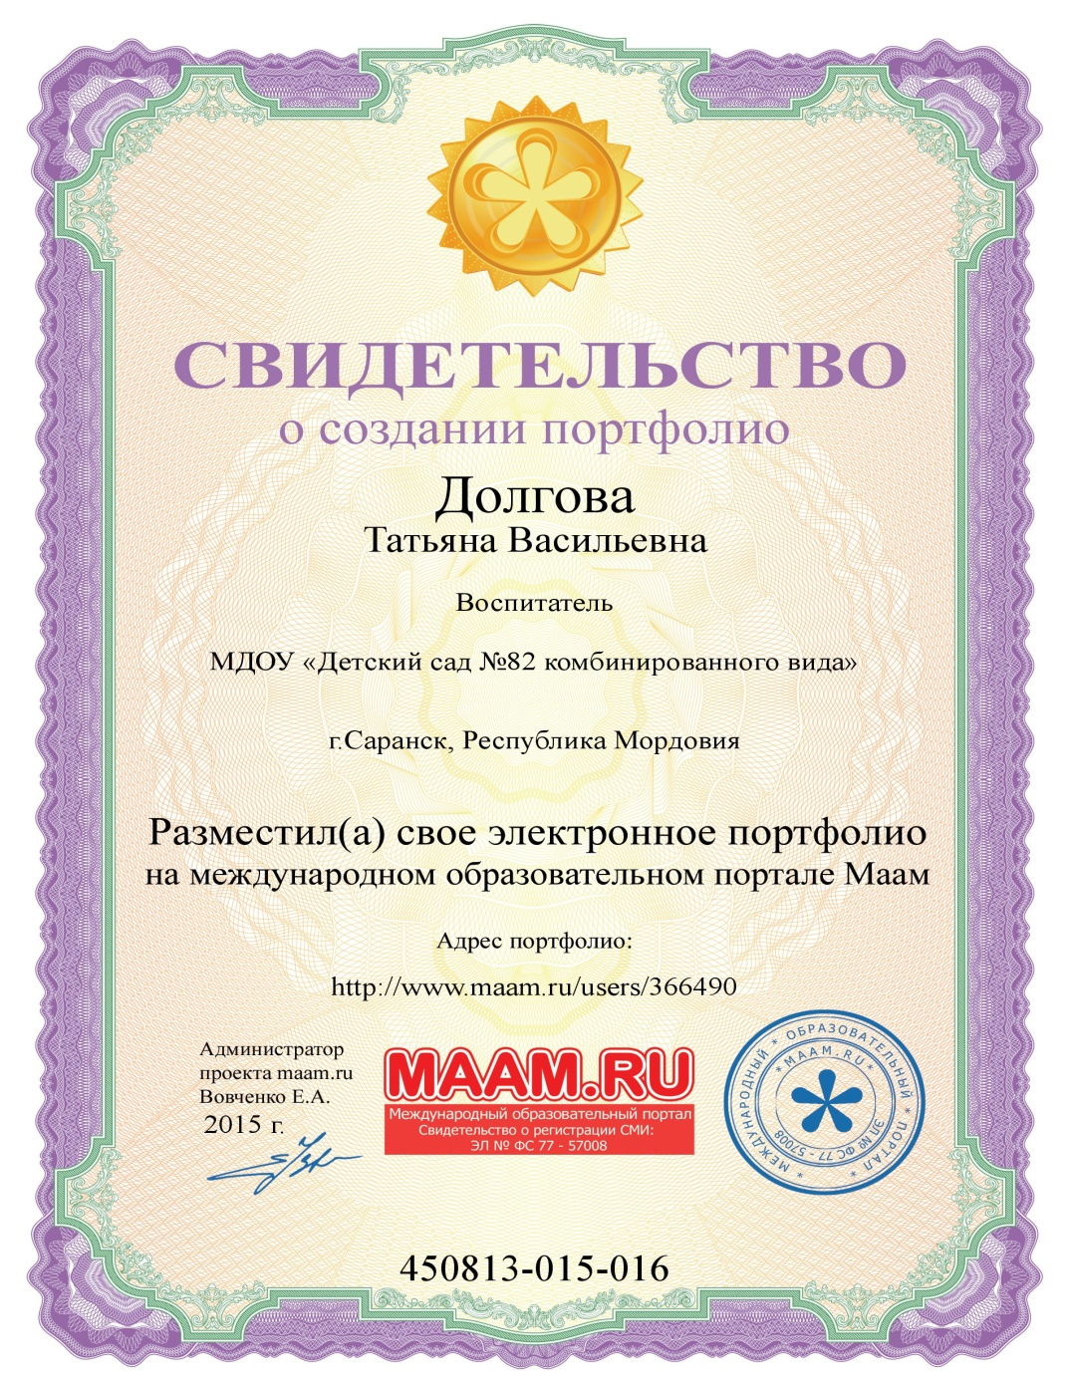
3. Наличие публикаций, включая интернет - публикации

Slide 12
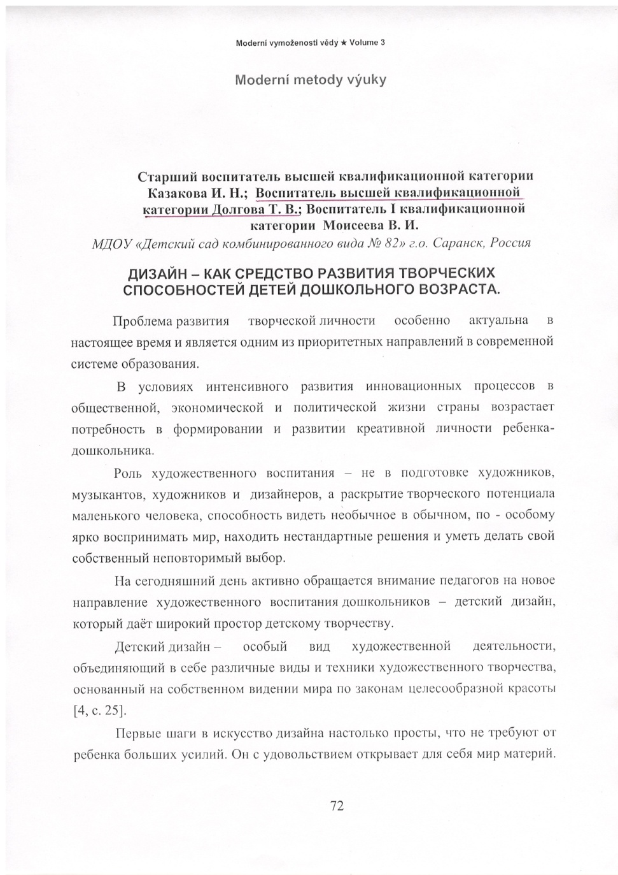

Slide 13
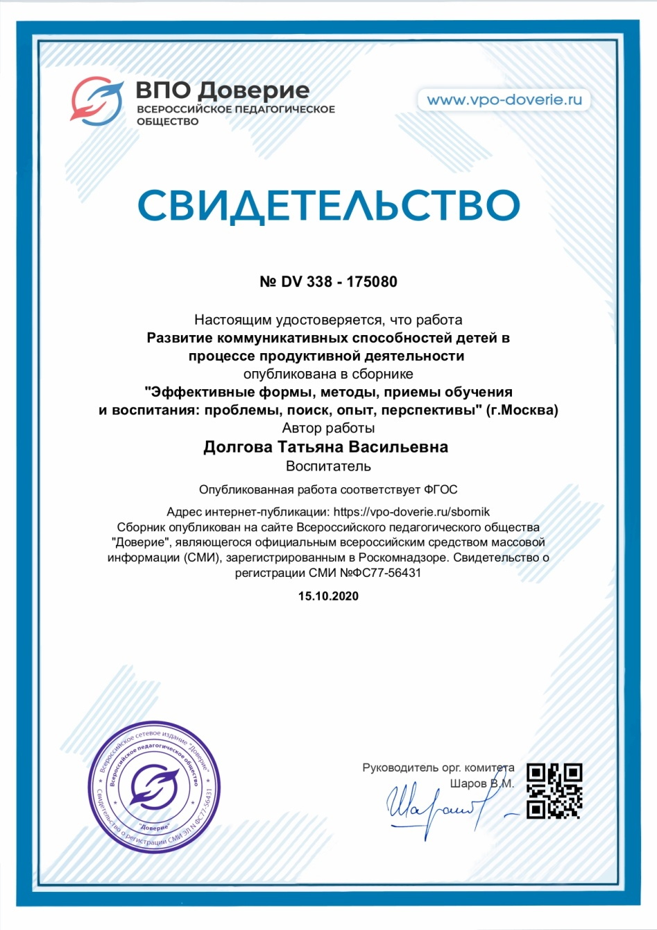

Slide 15
4. Результаты участия воспитанников в конкурсах, выставках, турнирах, соревнованиях, акциях, фестивалях

Slide 18
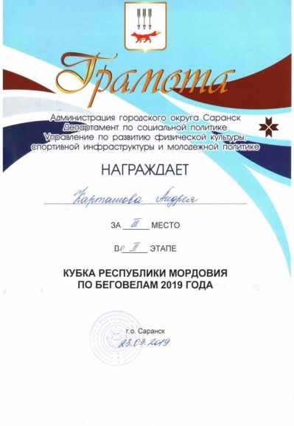

Slide 19
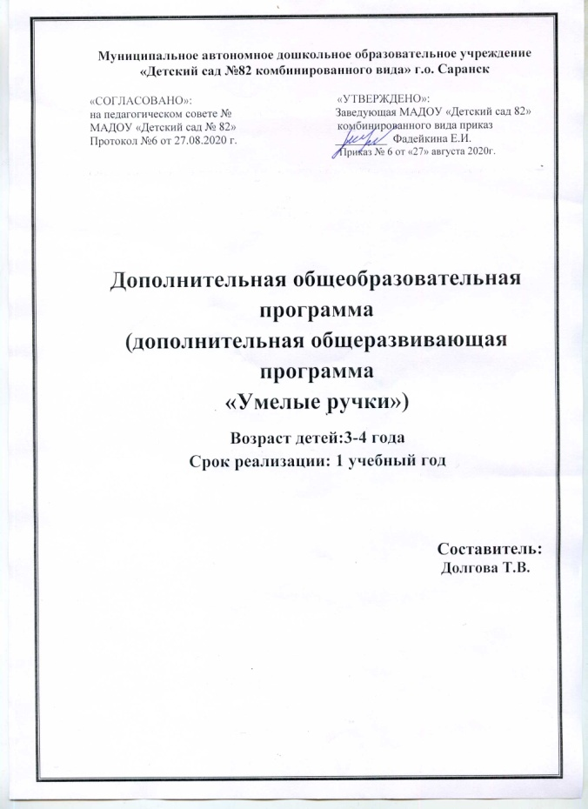
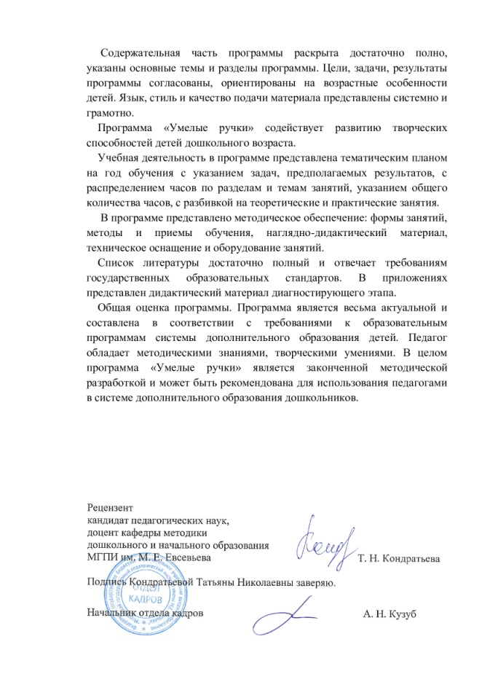
5. Наличие авторских программ, методических пособий

Slide 21
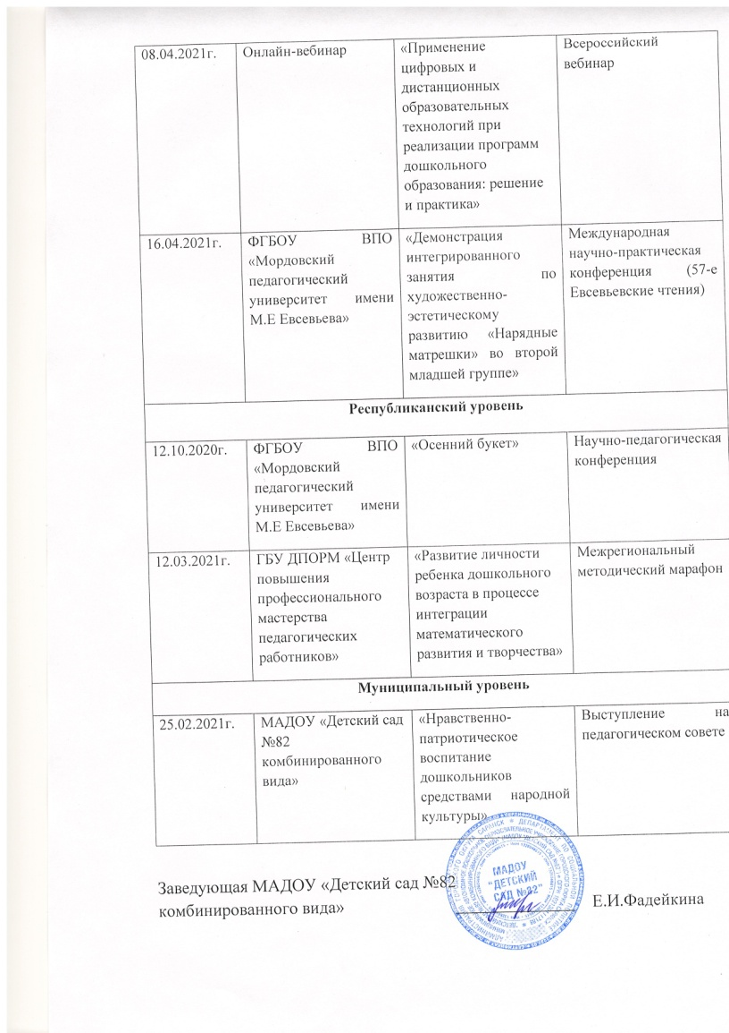
6.Выступления на научно – практических конференциях, семинарах; проведение открытых занятий, мастер-классов, мероприятий

Slide 22
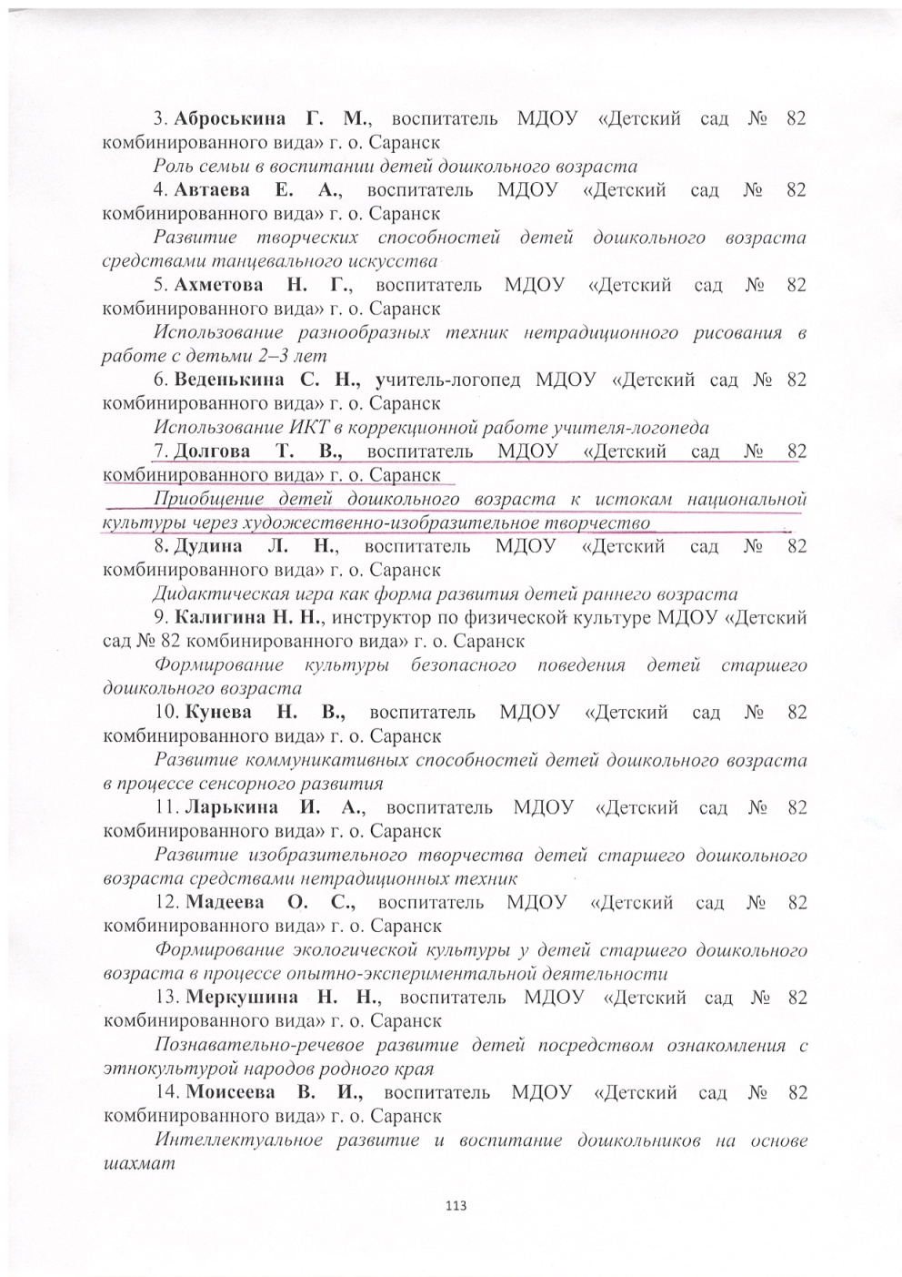

Slide 23
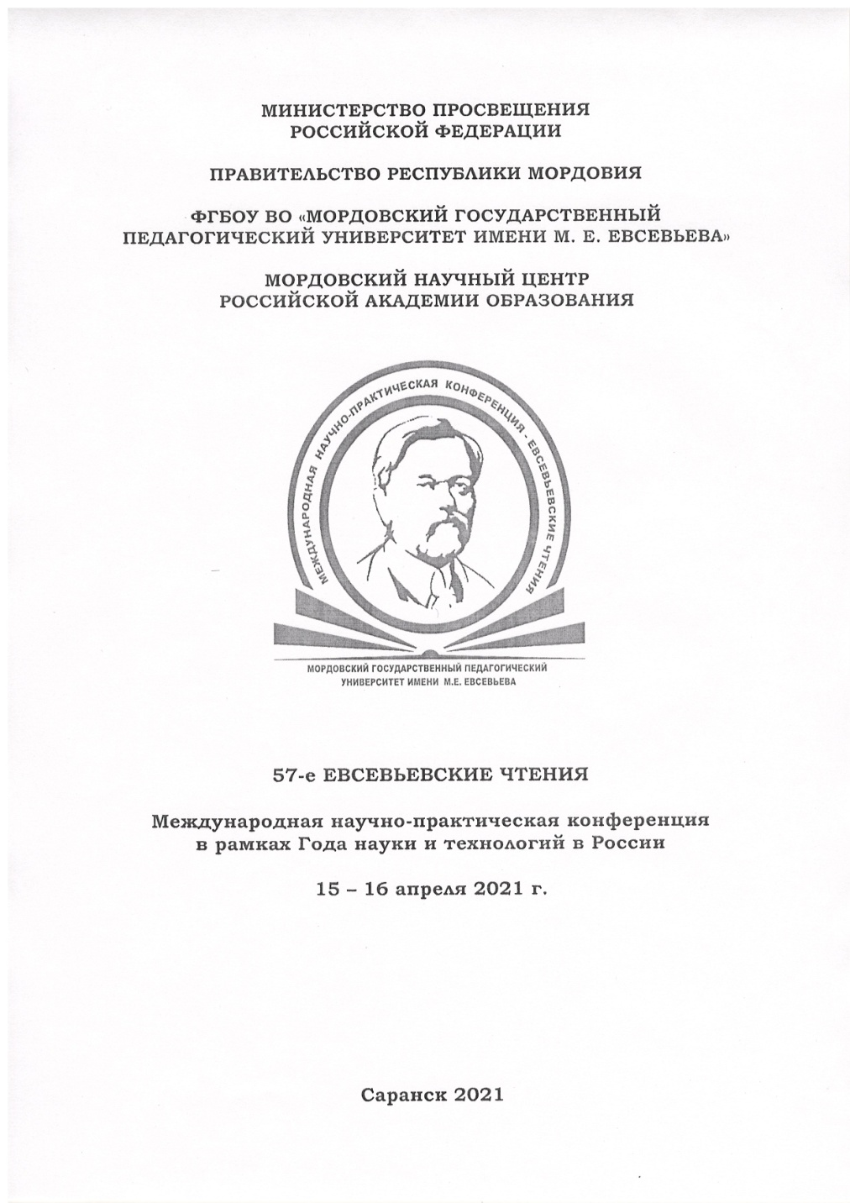
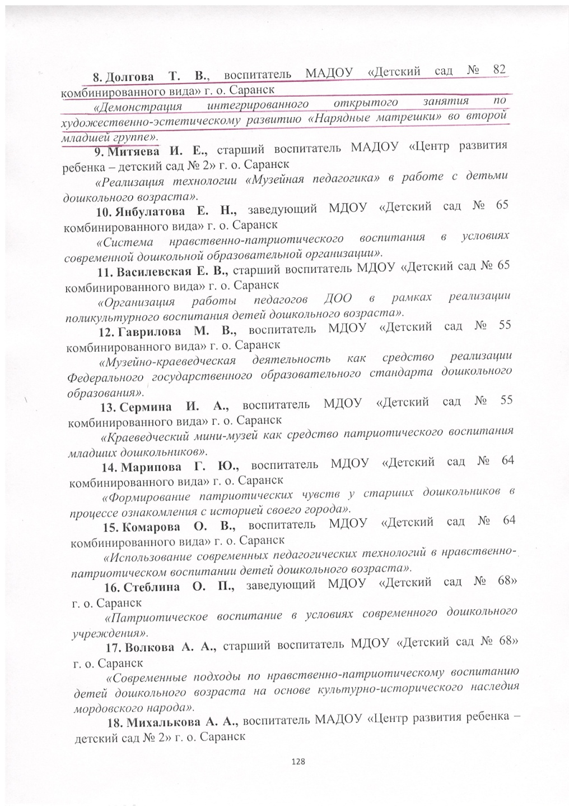

Slide 24
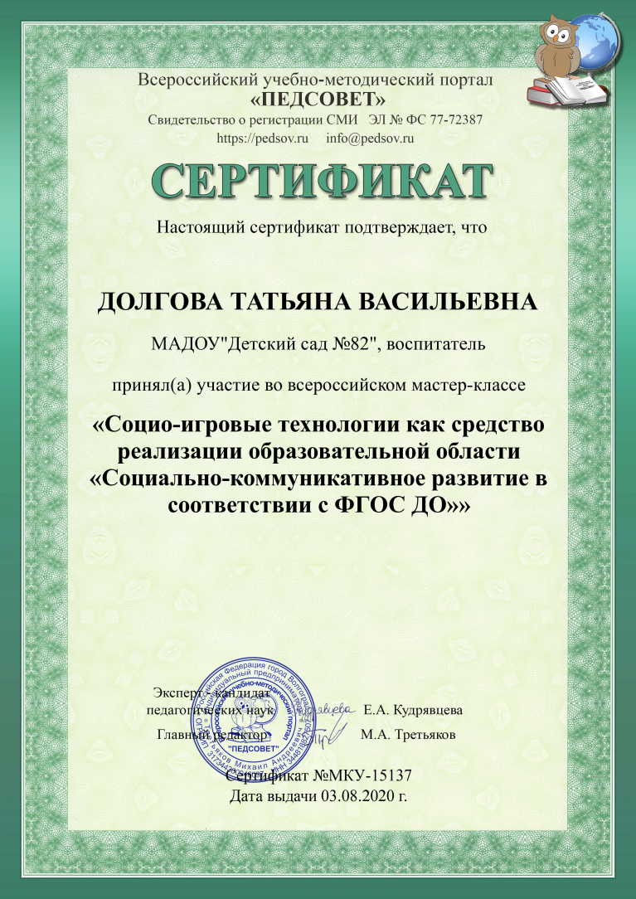

Slide 25
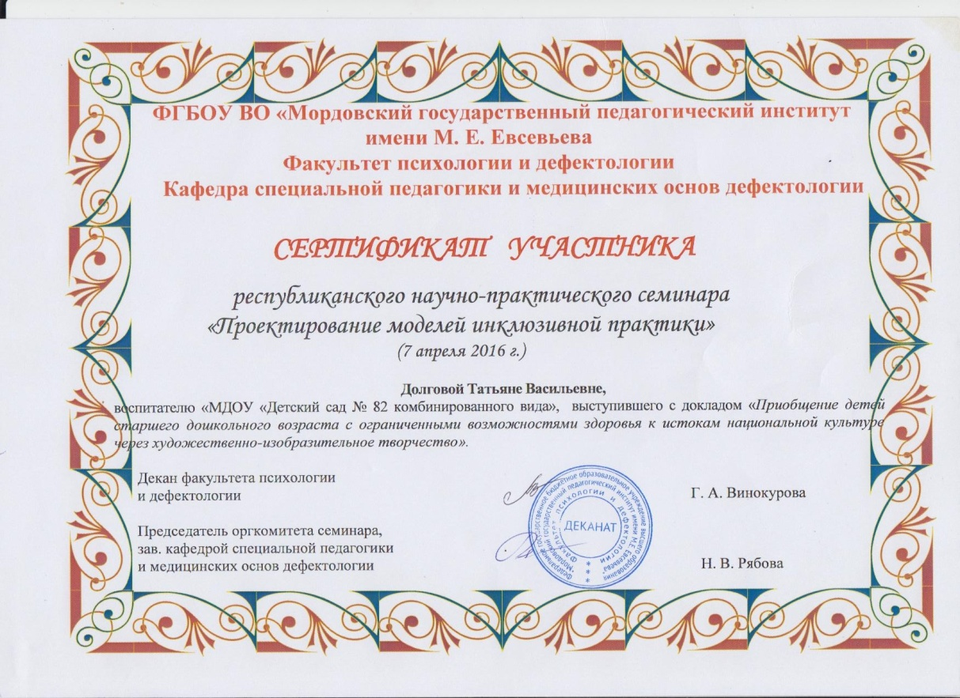

Slide 26
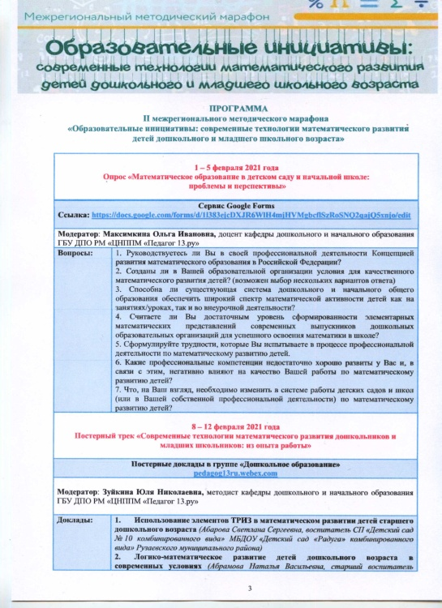
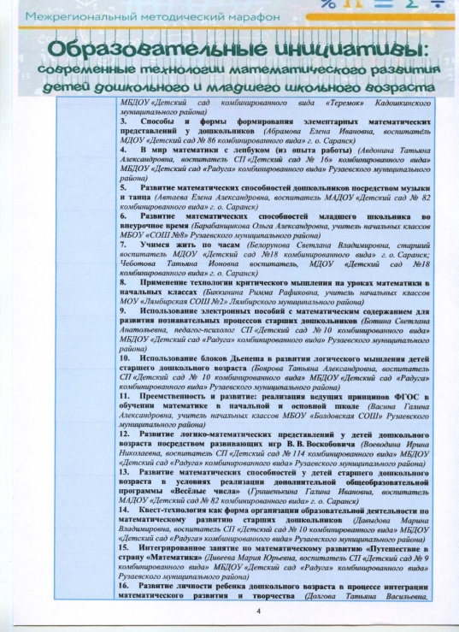
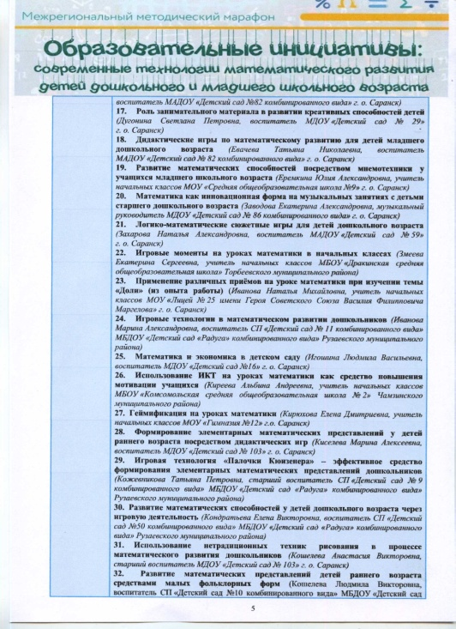

Slide 27
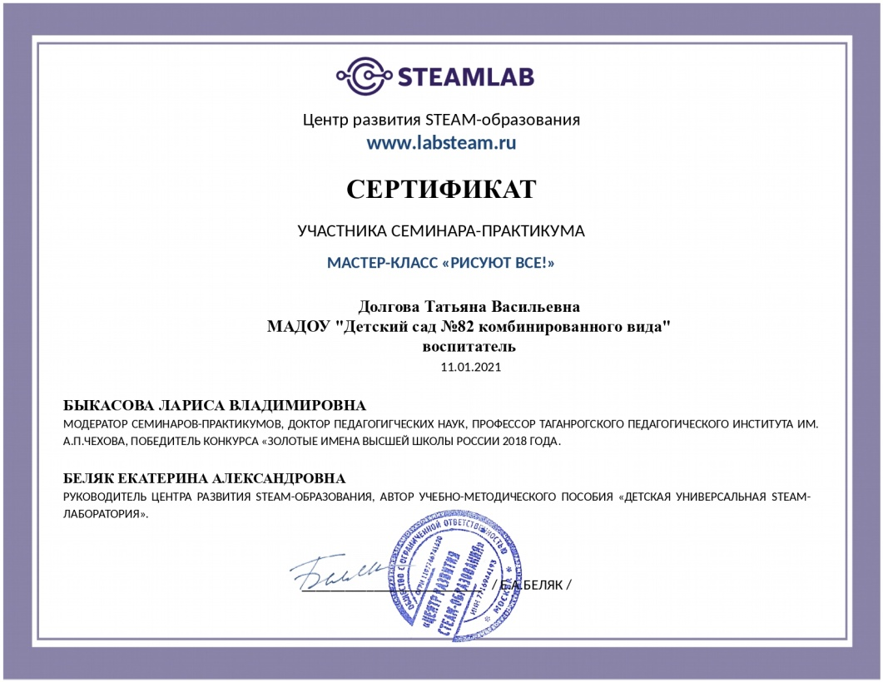

Slide 28
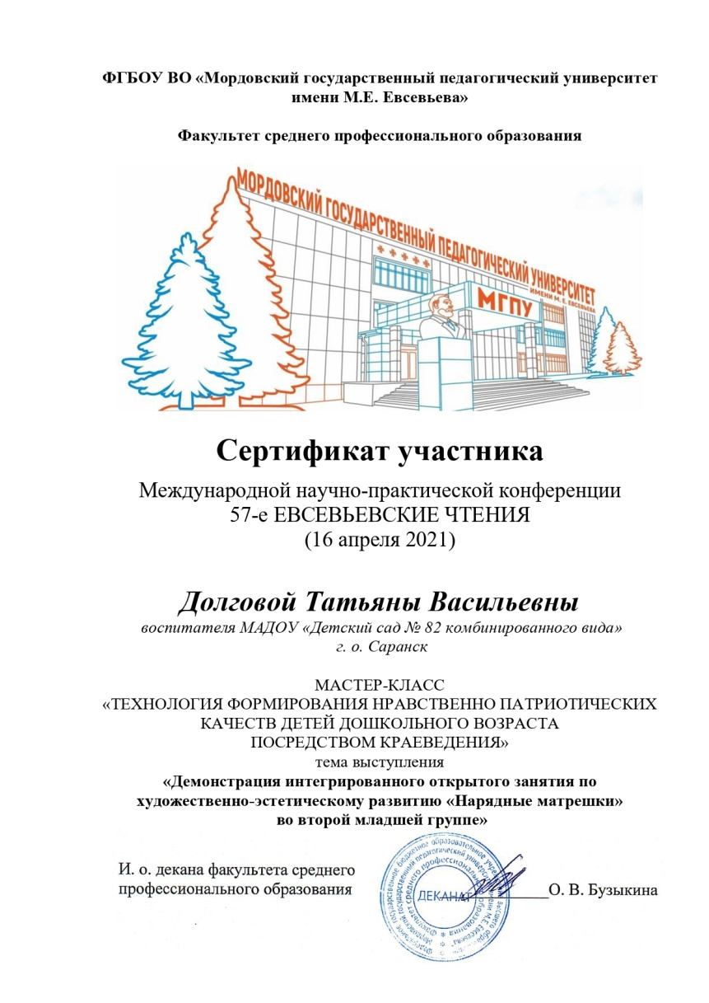

Slide 29
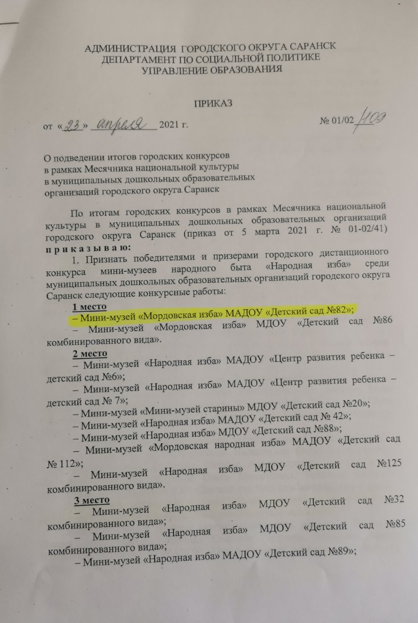
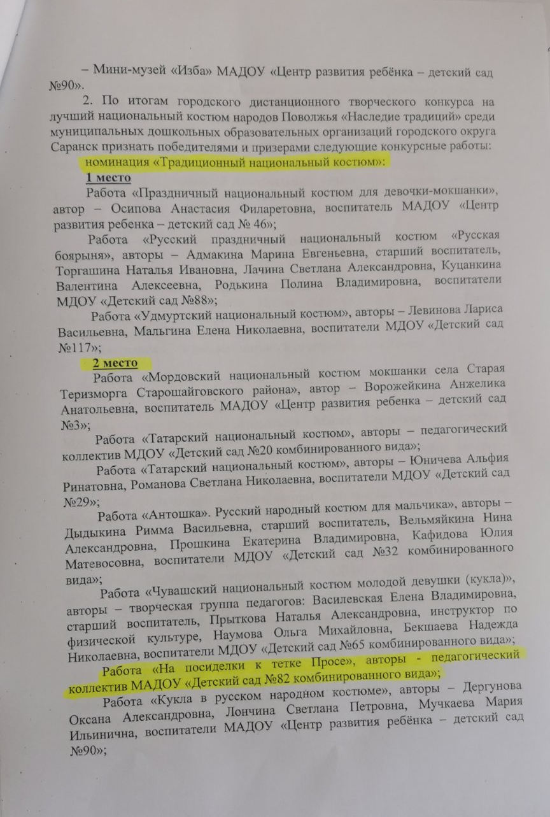

Slide 30
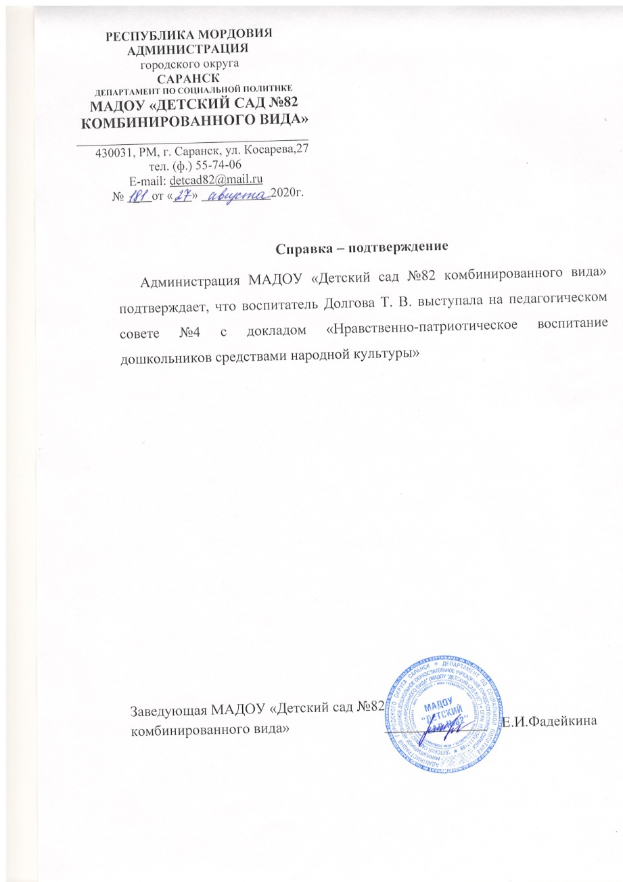
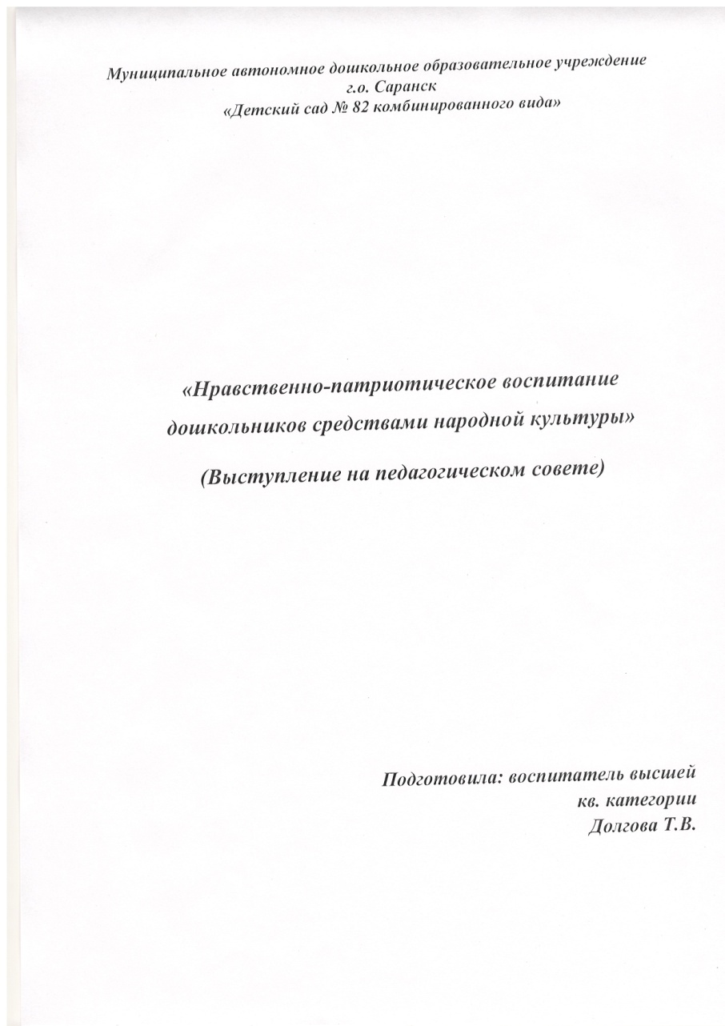

Slide 31
7.Проведение открытых занятий, мастер – классов, мероприятий

Slide 33
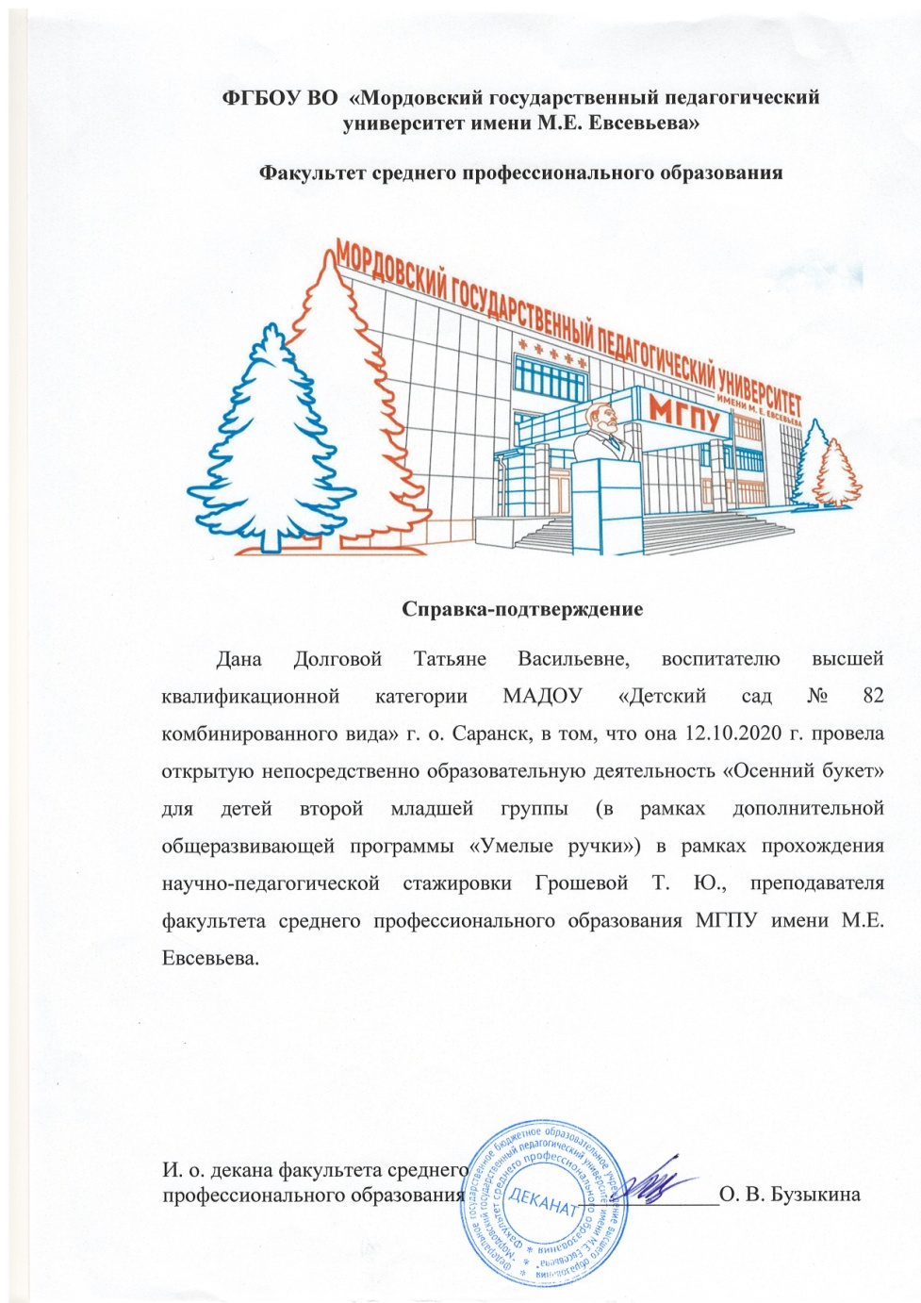

Slide 34
8. Экспертная деятельность

Slide 35
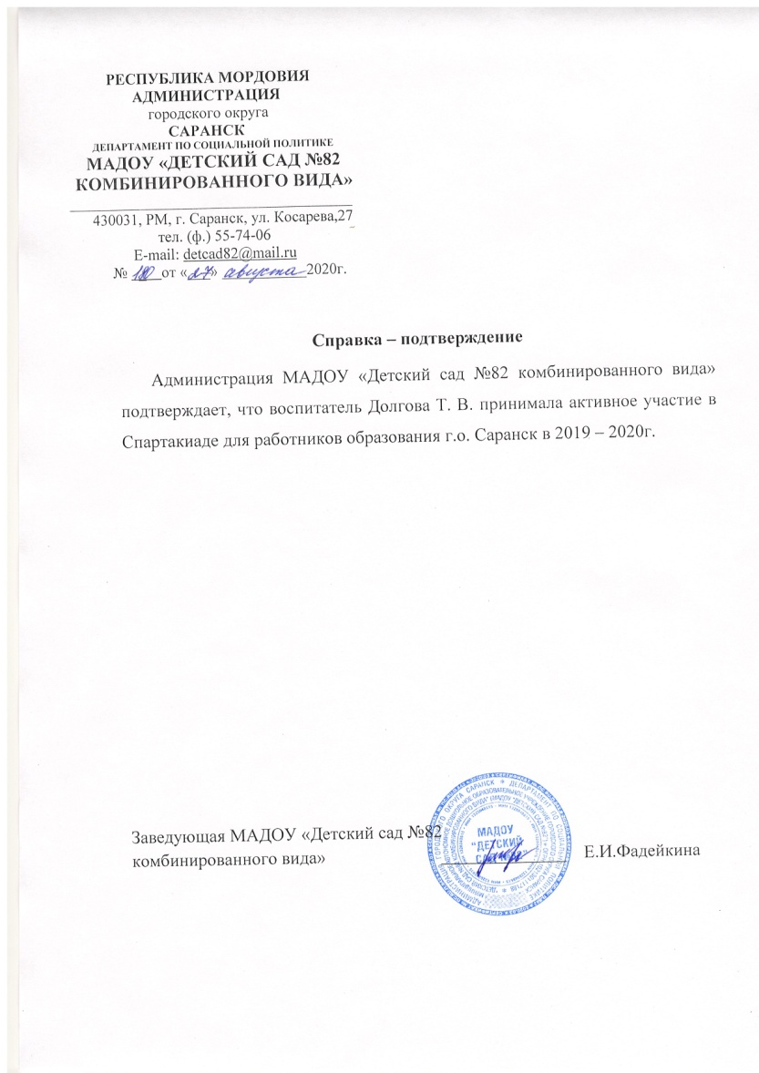
9.Общественная активность педагога

Slide 36
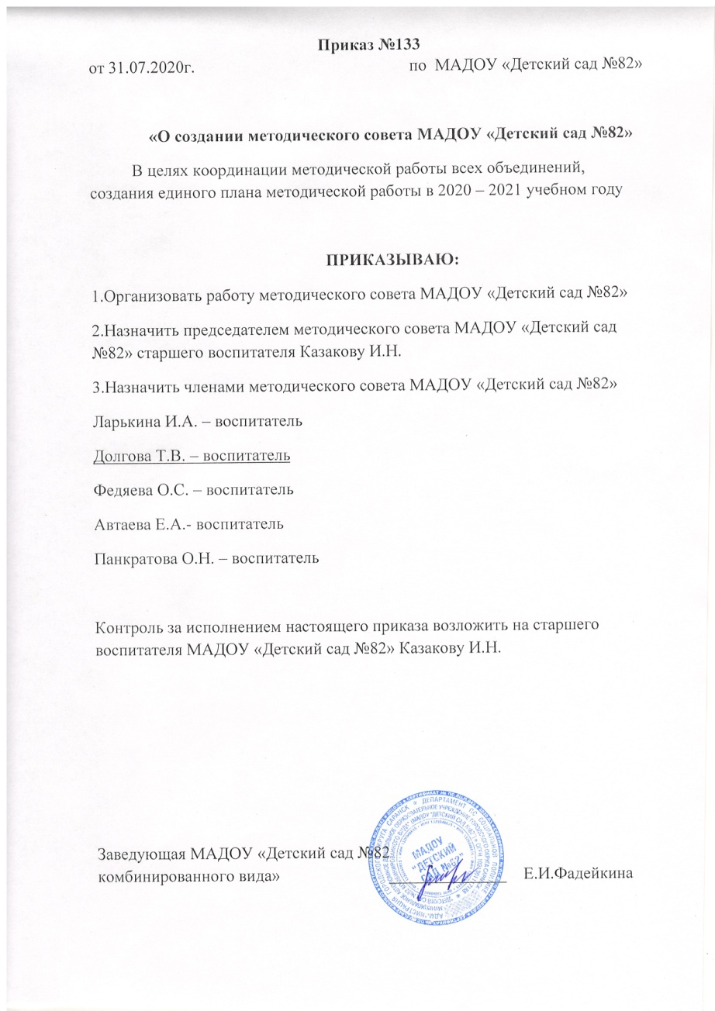
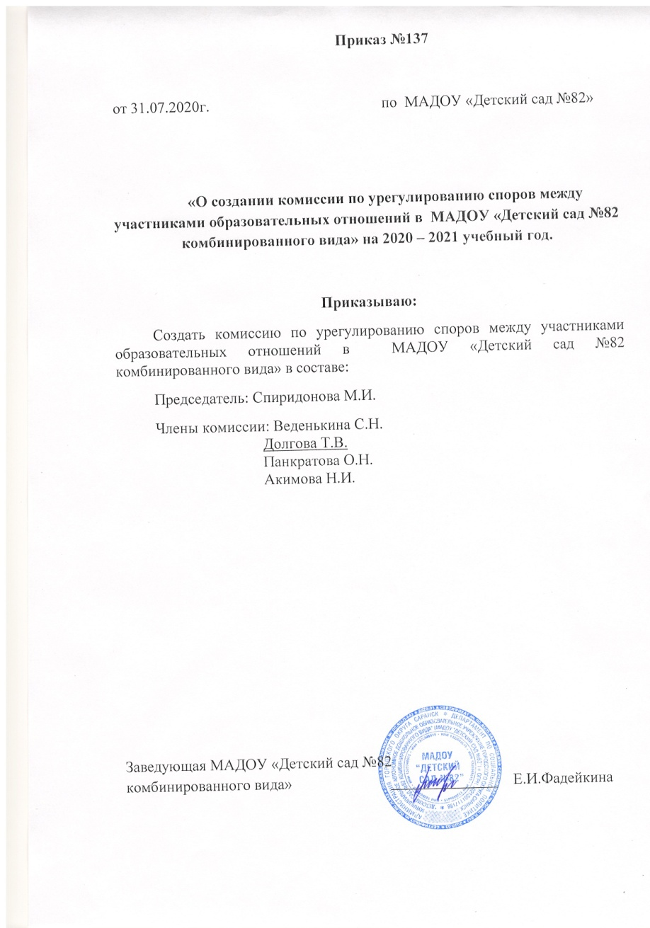

Slide 37
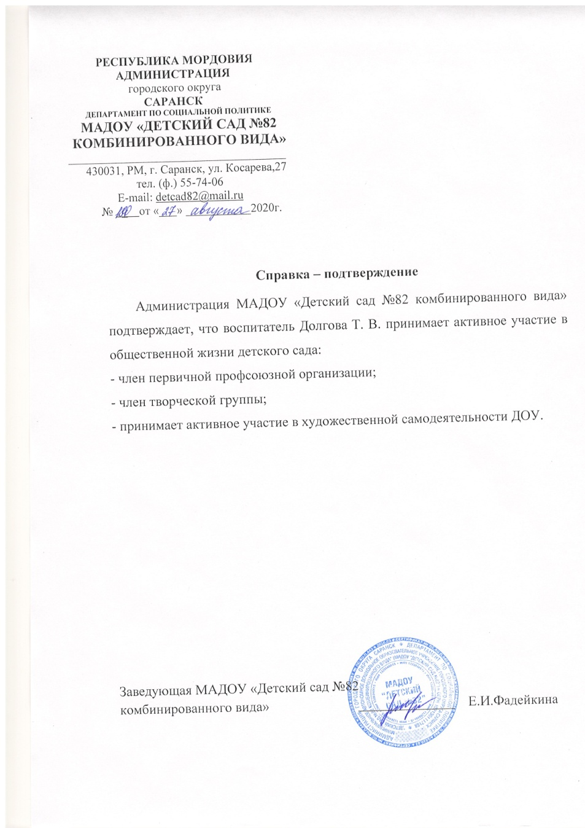
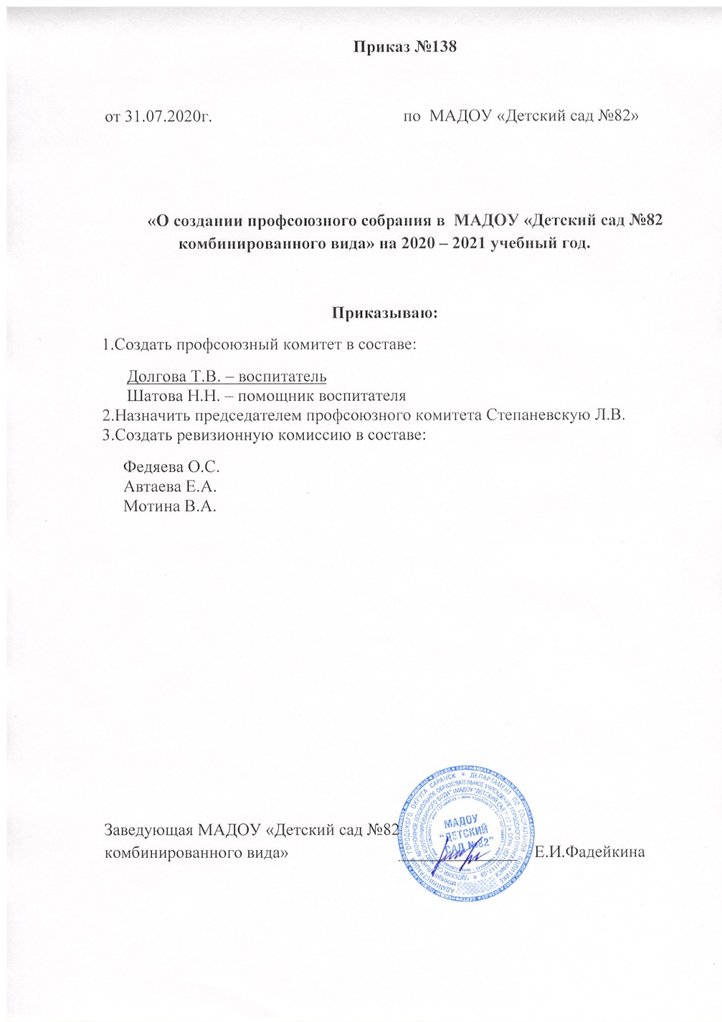

Slide 38
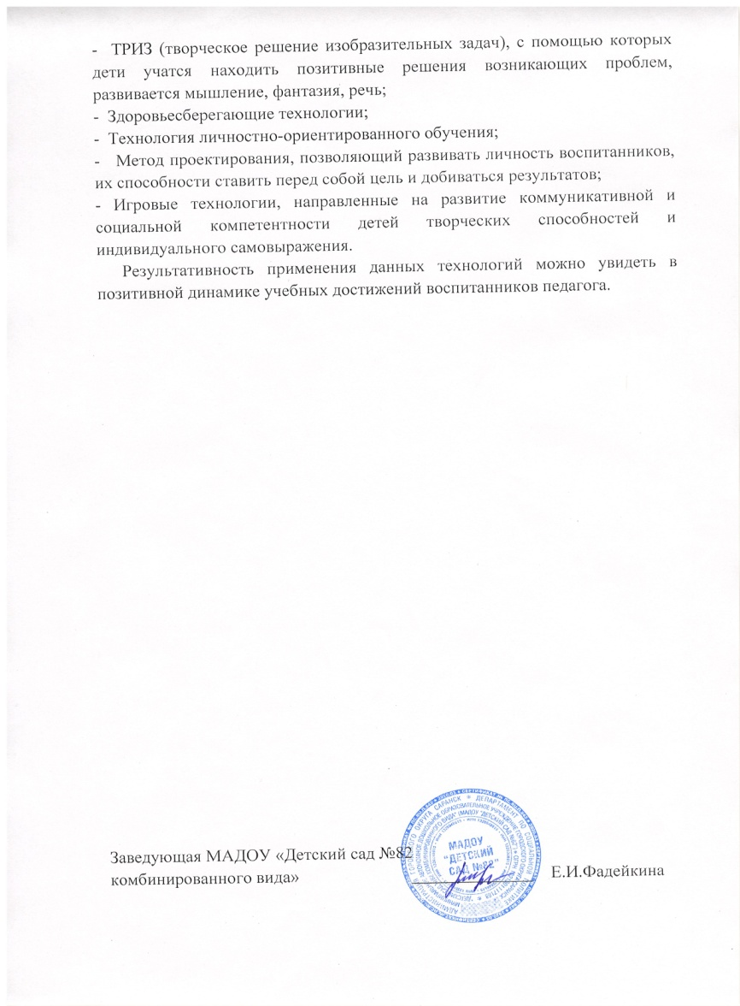
10.Позитивные результаты с воспитанниками

Slide 39
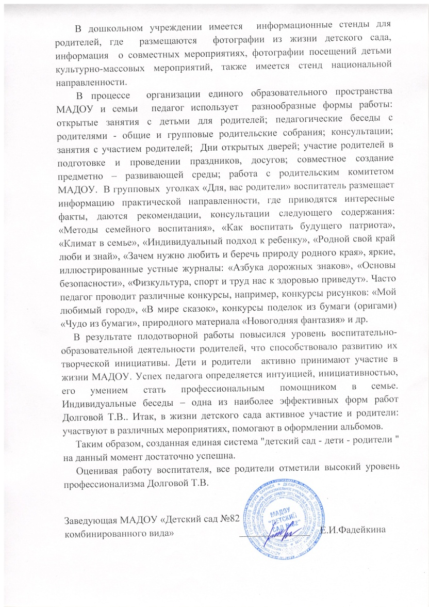
11. Качество взаимодействия с родителями

Slide 40
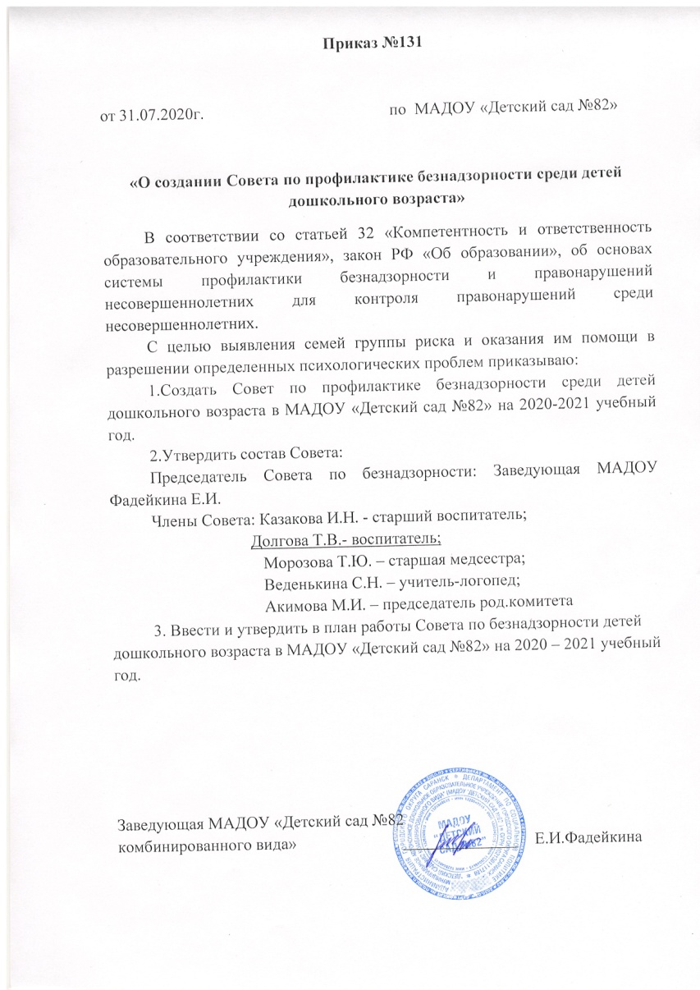
12.Работа с детьми из социально -неблагополучных семей

Slide 41
13. Участие педагога в профессиональных конкурсах

Slide 42
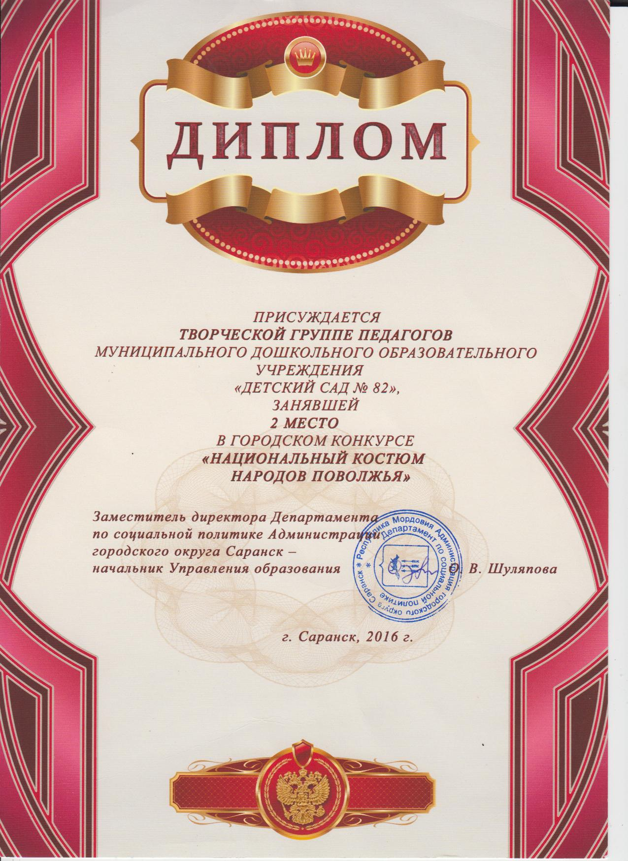

Slide 43
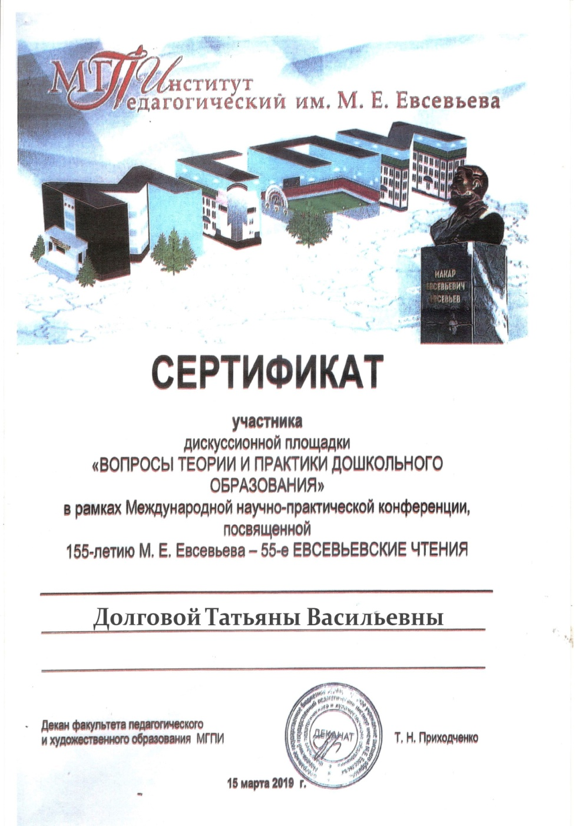
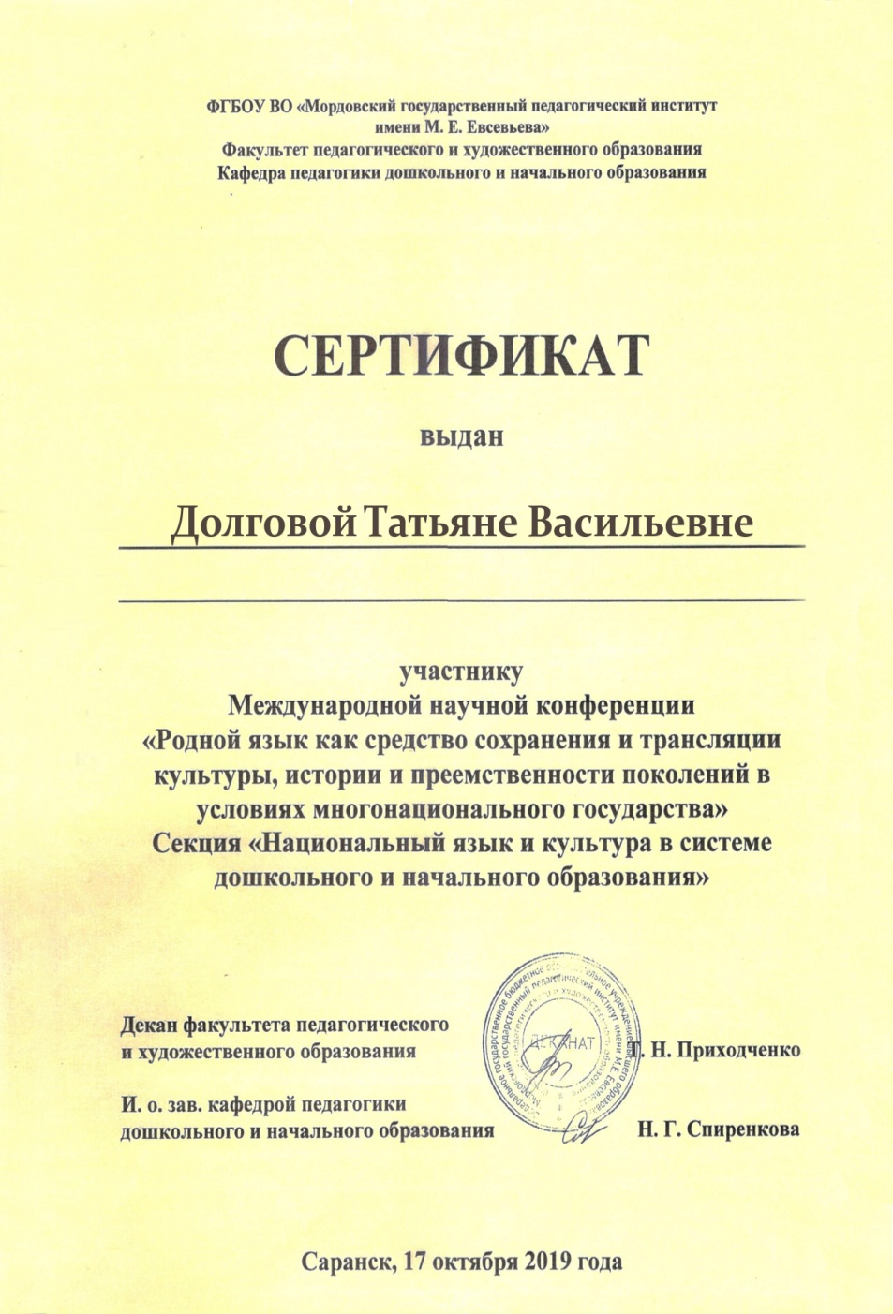

Slide 44
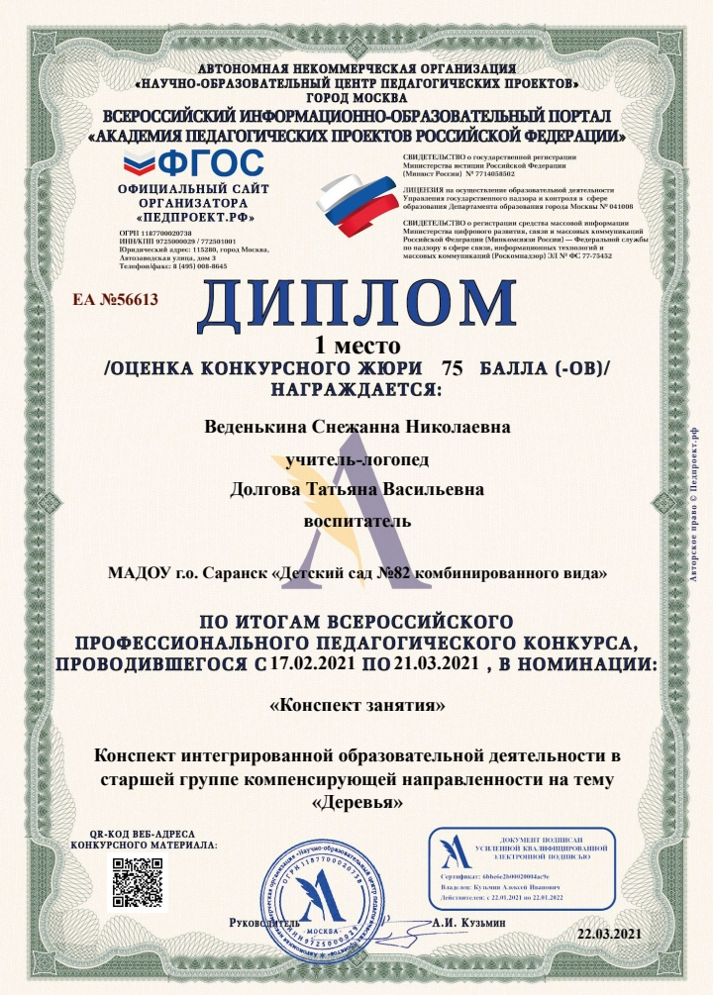
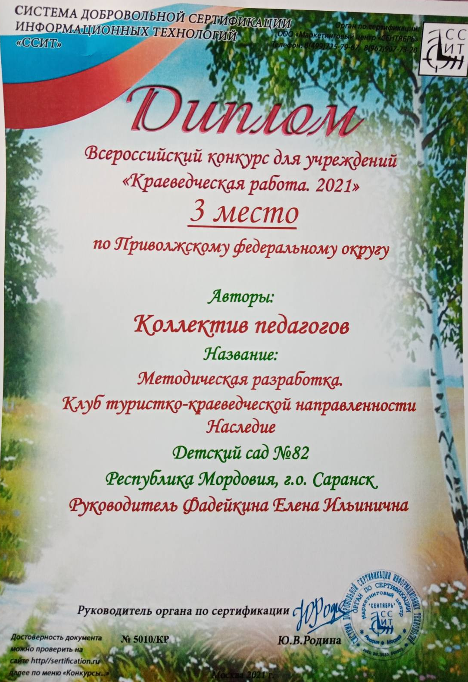

Slide 47
14. Награды и поощрения педагога

Slide 49
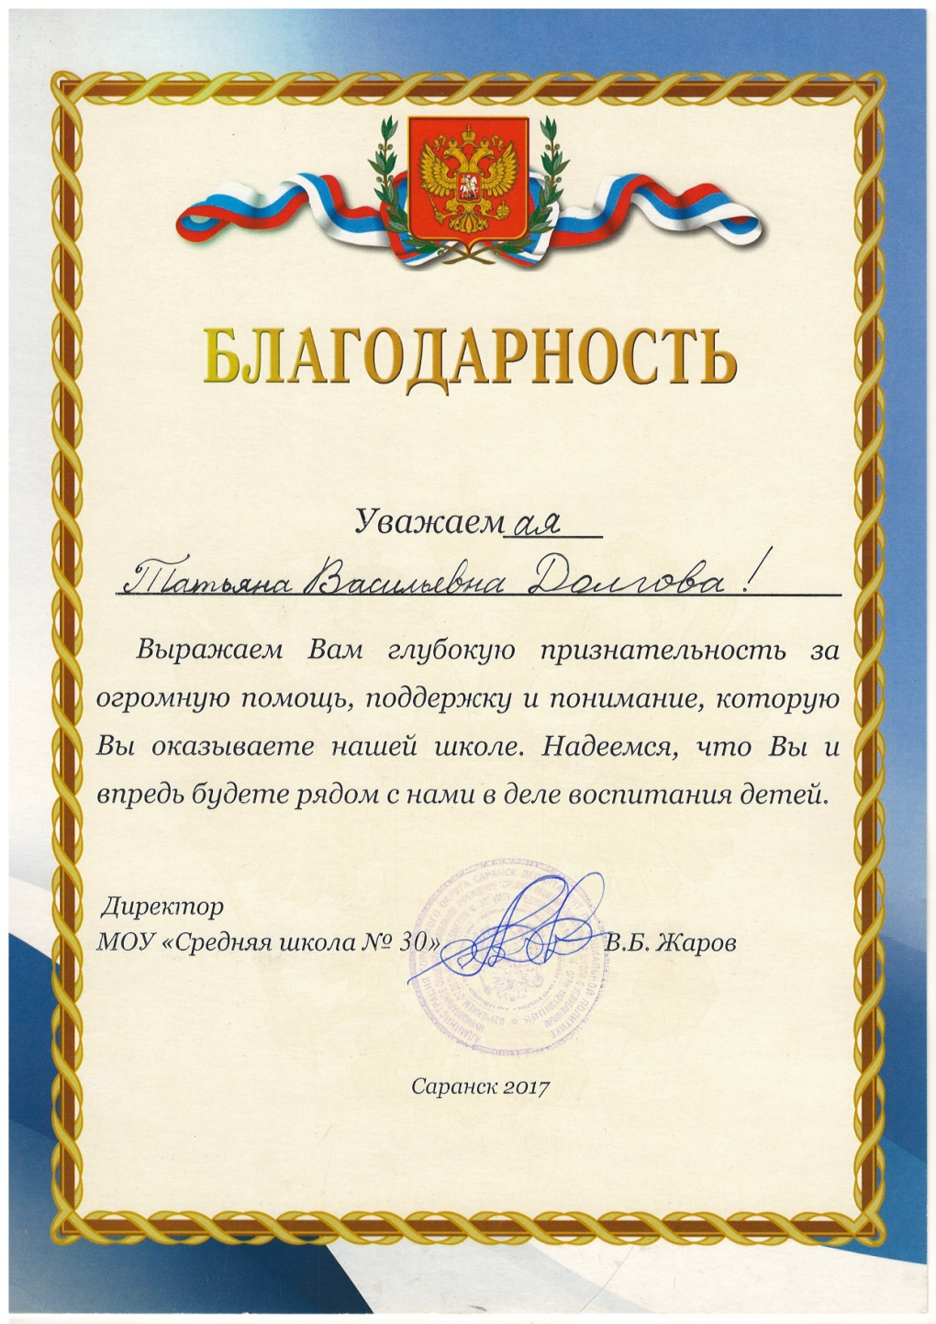
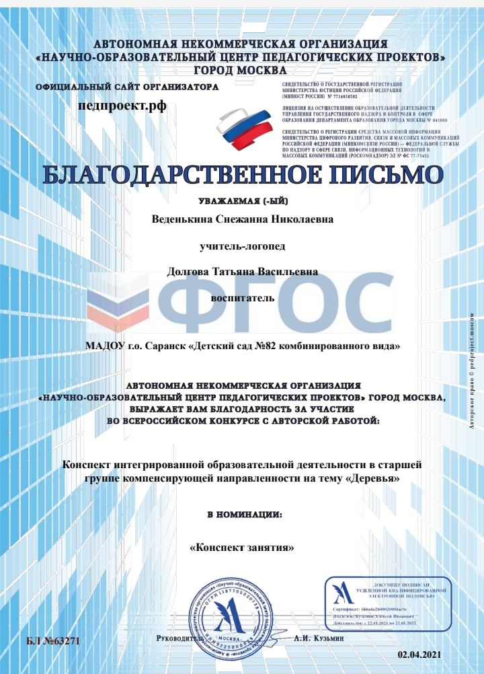

Slide 51
Спасибо за внимание!

